Slide 1
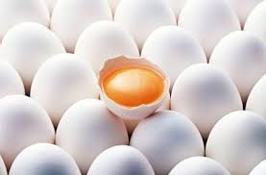

Практичне заняття № 11
Тема заняття : ОЦІНКА ЯКОСТІ ХАРЧОВИХ ЯЄЦЬ. ВИДИ БРАКУ ЯЄЦЬ. ВИЗНАЧЕННЯ РОЗМІРІВ ОСНОВНИХ ЦЕХІВ ПТАХОФАБРИКИ З ВИРОБНИЦТВА ХАРЧОВИХ ЯЄЦЬ.

Slide 2
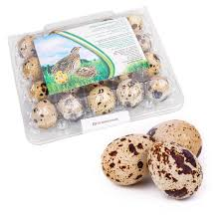
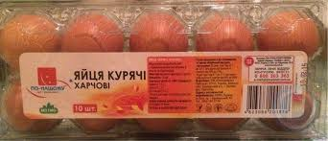
Мета заняття: Повторити морфологічну будову яйця. Познайомитися з показниками, що характеризують якість яєць, і освоїти методи їх визначення.
Матеріали і обладнання: методичні вказівки, свіжі яйця птиці.

Slide 3
Згідно з ДСТ 27583-88 курячі харчові яйця залежно від терміну зберігання і якості поділяють на дієтичні та столові.
До дієтичних належать яйця, термін зберігання яких не перевищує 7 діб, не враховуючи дня знесення, при температурі не вище +20ºС, не нижче 0ºС. Повітряна камера – нерухома, висотою – не більше 4 мм.
До столових належать яйця, термін зберігання яких не перевищує 25 діб, не враховуючи дня знесення, при температурі не вище +20º0С, а також яйця, які зберігались у холодильнику не більше 120 діб при температурі від 0ºС до -2ºС і відносній вологості 85-88%. Повітряна камера – нерухома, висотою – не більше 7 мм і для яєць, які зберігалися у холодильнику – не більше 9 мм.

Slide 4
Таблиця 1
Вимоги до столових яєць залежно від їх маси за ДСТ 27583-88
Категорії | Маса 1 яйця, г, не менше | Маса 360 яєць, кг, не менше
Відбірні (XL ) | 73 і вище | 26,5
Вища ( L) | 63 – 72,9 | 23,0
Перша (М) | 53 – 62,9 | 19,4
Друга (S) | 45 – 52,9 | 16,6
Дрібні | 35 – 44,9 | 13,0

Slide 5
Для промислової переробки використовують:
- яйця курячі харчові, що відповідають вимогам чинного стандарту, термін зберігання яких не більше ніж 25 діб при температурі не вище за +20ºС, та яйця, що зберігаються у холодильнику не більше ніж 120 діб при температурі від 0ºС до -2ºС;
- для виробництва яєчного порошку і меланжу використовуються яйця, які зберігались не більше 90 діб при температурі від 0 до -2ºС та відносній вологості повітря 85-88%;
- курячі яйця з пошкодженою незабрудненою шкаралупою, без ознак течі (насічка, м’ятий бік), з пошкодженою шкаралупою і підшкаралупними оболонками з течією, але цілісним жовтком. Такі яйця зберігають не більше 1 доби, не враховуючи дня знесення, при температурі 8-10ºС та переробляють безпосередньо на птахопідприємстві;
- дрібні яйця, масою від 35 до 45 г, які за іншими показниками відповідають вимогам стандарту;
- яйця харчові неповноцінні.

Slide 6
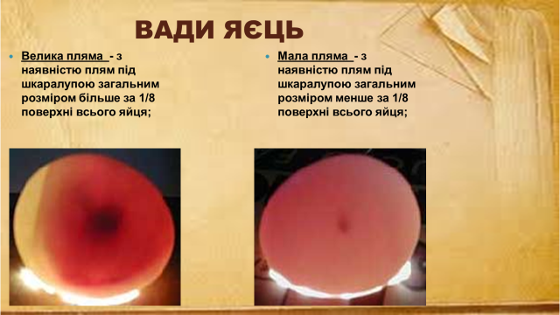
Не відповідають вимогам чинного стандарту яйця, які мають такі вади:
· мала пляма - яйце з однією або декількома нерухомими плямами під шкаралупою, загальним розміром не більше ніж 1/8 поверхні шкаралупи;
· велика пляма - яйце з наявністю плям під шкаралупою загальним розміром більше за 1/8 поверхні всього яйця;

Slide 7
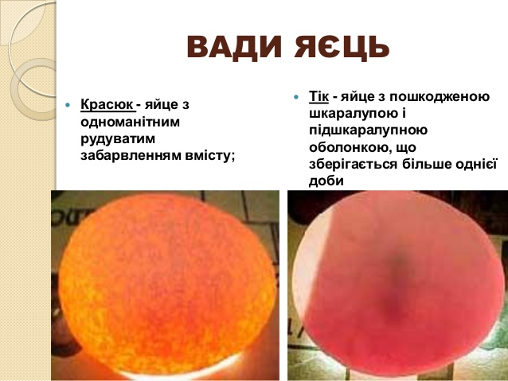
· красюк - яйце з одноманітним рудуватим забарвленням вмісту;
· тік - яйце з пошкодженою шкаралупою і підшкаралупною оболонкою, що зберігається більше однієї доби, не рахуючи дня знесення;

Slide 8
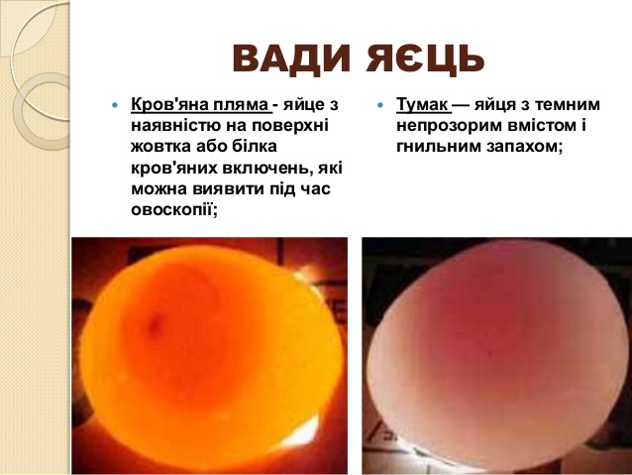
· кров’яна пляма - яйце з наявністю на поверхні жовтка або білка кров’яних включень, які можна виявити під час овоскопії;
· тумак - яйце із зіпсованим вмістом внаслідок дії пліснявих грибків і гнильних бактерій. При овоскопії яйце не прозоре, вміст його має гнильний запах;

Slide 9
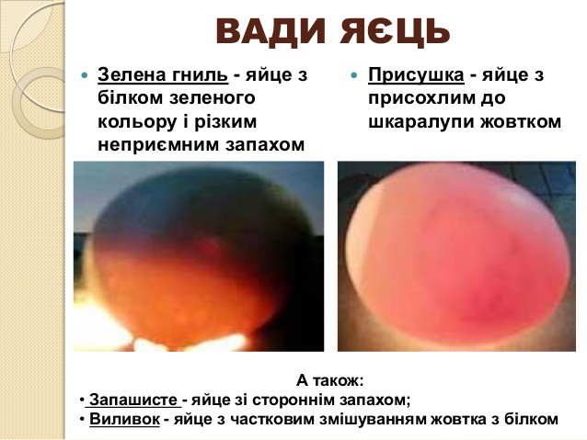
· зелена гниль - яйце з білком зеленого кольору і різким неприємним запахом;
· міражне яйце - яйце, взяте з інкубатора як незапліднене;
· запашисте - яйце зі стороннім запахом;
· виливок - яйце з частковим змішуванням жовтка з білком;
· присушка - яйце з присохлим до шкаралупи жовтком.

Slide 10
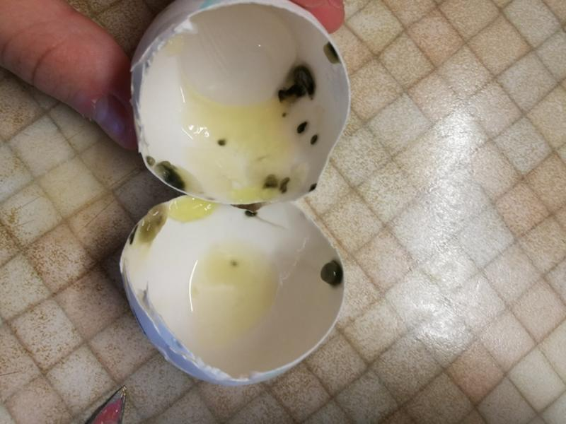
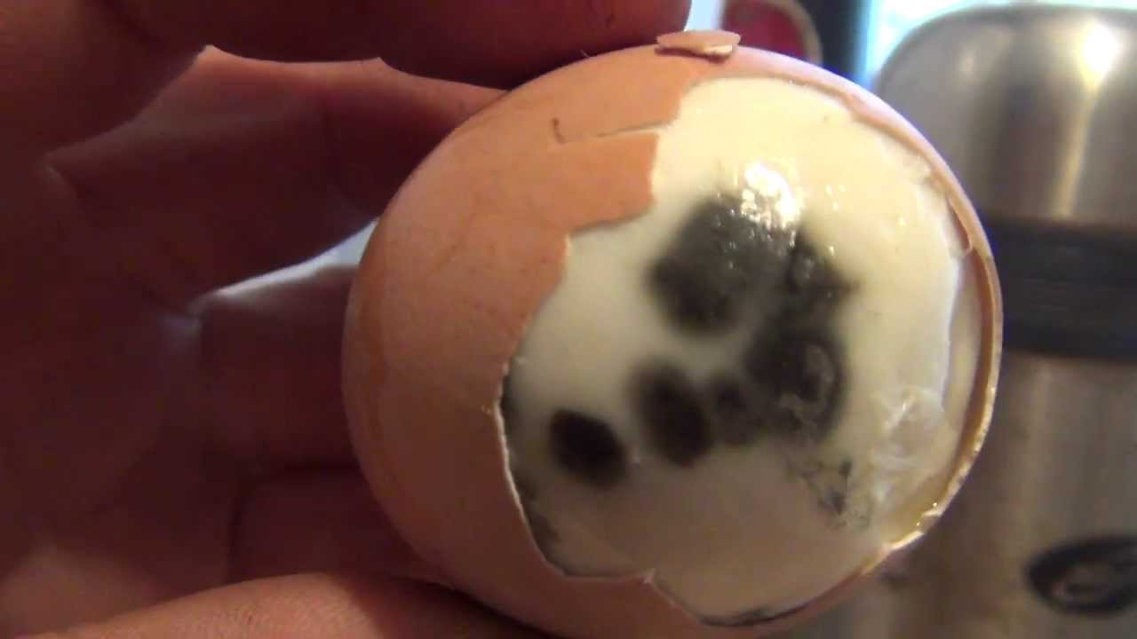
Яйця з вадою "тумак" знищують на місці у присутності власника.
Нехарчові яйця з іншими вадами також власнику не повертають. Їх знищують або направляють на переробку на кормове борошно, про що складають відповідний акт.

Slide 11
2. Визначення розмірів основних цехів птахофабрики з виробництва харчових яєць
Записуються вихідні дані згідно з індивідуальним завданням:
Потужність птахофабрики – 45 500 000 шт. яєць
Несучість промислового стада – 225 шт.
Збереженість курей - 87%
Виводимість - 85%
Вихід племінних яєць – 75%
Несучість батьківського стада – 250 шт.

Slide 12
1) Визначення потужності цеху промислового стада курей – несучок
Для визначення розмірів цехів птахофабрики потрібно мати контрольну цифру валового виробництва харчових яєць. Наприклад: вирішено побудувати птахофабрику потужністю 45 500 000 яєць за рік. Яких розмірів має бути основний цех промислових курей-несучок? Якщо передбачається несучість в середньому 225 яєць на несучку, то потрібно мати в цьому цеху 202 222 середньорічних курей (45 500 000 : 225 шт.). Оскільки середньорічне поголів’я - це фактично поголів'я на середину року, то потрібно врахувати передбачуване збереження птиці При 87-відсотковому збереженні курей до середини року відхід складає 6,5 % (13 % : 2). Отже, початкове поголів'я курей-молодок буде більшим на 6,5% :
202 222 − 100%
X − 106,5 %
X = (202 222 × 106,5) : 100 = 215366 гол.
Потужність цеху утримання промислового стада курей-несучок становитиме 215366 курей і 45 500 000 яєць на рік.

Slide 13
2) Визначення потужності цеху ремонтного молодняку
проводять двома способами.
Перший - за нормативами Птахопрому України,
другий - за показниками, характерними для роботи даної птахофабрики.
Перший спосіб: У «Збірнику положень, нормативів та інструкцій...» Птахопрому України знаходимо рекомендацію:
- для отримання 1 тис. ремонтних молодих курей промислового стада слід садовити на вирощування 1,4 тис. добових курочок.
Отже, для отримання 215366 курей потрібно мати 301513 (215366 х 1,4) добових курочок, а без розподілу за статтю у 2 рази більше – 603026 курчат. Це і є потужність цеху ремонтного молодняку курей.

Slide 14
3) Визначення потужності цеху інкубації
Розмір цеху інкубації визначаємо за розміром добового поголів'я цеху ремонтного молодняку.
У нашому прикладі це 603026 курчат. Міркуємо так: якщо передбачуваний відсоток виведення дорівнює 85%, то в цеху інкубації потрібно буде проінкубувати протягом року:
603026 - 85 %,
X - 100% звідси Х=709442 яєць.

Slide 15
4) Визначення потужності цеху батьківського стада
Якщо вихід племінних яєць становить 75%, то валове виробництво яєць в цеху батьківського стада курей має бути
(709442 х 100) : 75 = 945923 яєць.
Це і є потужність цеху.
Можна ще визначити і кількість курей-несучок, розділивши валове виробництво яєць на передбачувану несучість:
945923 : 250 = 3784 голови.
При співвідношенні півників і курочок у стаді 1:11, кількість півнів буде
3784 :11 = 344 голів.
Загальне поголів’я курей цього цеху становитиме
3784 + 344 = 4128 голів.

Slide 16
Таблиця 1
РОЗРАХУНОК ОСНОВНИХ ЦЕХІВ ПТАХОФАБРИКИ З ВИРОБНИЦТВА ХАРЧОВИХ ЯЄЦЬ
Цех | Розмір |  | Нормативи для розрахунків
 | Яєць, шт. | Поголів’я, гол. | Несучість, шт. | Збереженість, % | Племінних яєць, % | Виведення, % | Статеве співвідношення
Промислового стада | 45 500 000 | 215366 | 225 | 87 | - | - | -
Ремонтного молодняку | - | 603026 | - | - | - | - | 1:1
Інкубації | 709442 | - | - | - | - | 85 | 1:1
Батьківського стада | 603026 | 4128 | 250 | - | 75 | - | 1:11

Slide 17
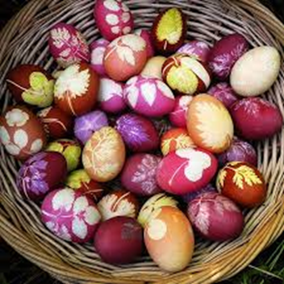
КОНТРОЛЬНІ ПИТАННЯ:
1. Способи оцінки якості харчових яєць
2. Категорії харчових яєць та їх характеристика
3. Для промислової переробки використовують яйця:
4. Види браку курячих яєць та їх характеристика
5. Транспортування і зберігання харчових яєць 6. Методика розрахунку кожного із цехів при технології виробництва харчових яєць.
Дякую за увагу!

